Slide 1

Гимназия №278 Адмиралтейского района Санкт-Петербурга
Можно ли научить людей радоваться?
Урок-дискуссия
По роману Элинор Портер
«Поллианна»
Учитель литературы
Павлова Алла Николаевна

Slide 2
цель урока
В процессе дискуссии мы должны выяснить:
Нужно ли человеку радоваться,
Зачем ему это нужно?
Можно ли этому научить или научиться?

Slide 3
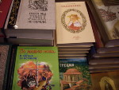



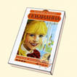




«Поллианна»
О чем говорит такое количество изданий этой книги?

Slide 4
Словарик
Викарий- помощник священника
Сиеста – послеобеденный отдых, самое жаркое время дня

Slide 5
Вспомним героев повести
Поллианна
Тетя Полли
Нэнси
Тим
Том
Мистер Педлентон
Миссис Сноу
Джимми Боб

Slide 6
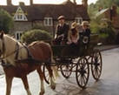


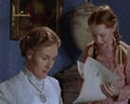

Назовите эпизоды из повести и кинофильма и имена героев
?

Slide 7
Вопросы к тексту повести:
Чем был и стал для девочки дом тети Полли (в начале повести и в конце)?
Что она думает о сердитых и странных людях? Как им помочь?
Удается ли ей кому-нибудь помочь? Если удается, то кому и как?
Что за игру предлагает Поллианна?
Хорошая ли это игра, по-вашему?

Slide 8
Попробуем сыграть?
Чему можно радоваться, если
Вы получили двойку;
Вы поссорились с другом или подругой;
Вы огорчили родителей;
На улице плохая погода;
Друзья пошли в поход без вас?
Назовите неприятные ситуации, при которых, несмотря ни на что, можно найти повод для радости.

Slide 9

Красивая ли девочка Поллианна? В чем ее красота?

Slide 10
Отношение Поллианны к людям:
Человек похож на раковину. Нужно только открыть ее, а там внутри –
доброта.
Что такое доброта, по-вашему?
Согласны ли вы с утверждением Поллианны? Обоснуйте свою точку зрения.

Slide 11
Нужно ли людям радоваться?
Что думают об этом герои романа?
Тетя Полли
Тетя Полли считает, что радоваться в жизни не обязательно, нужно заниматься каким-нибудь полезным делом.
Мистер Педлентон
Мистер Педлентон утверждает, что научить людей радоваться нельзя.
Поллианна
Поллианна полагает, что нужно уметь радоваться, причем, причем у каждого человека есть для этого основания.
А вы как думаете? Можно и нужно ли учить людей радоваться?

Slide 12
Подведем итоги
Что нужно для того, чтобы научиться радоваться жизни и уметь радовать других?
Верить в людей

Slide 13
Что значит верить в людей?
Видеть в них хорошие стороны.
Верить, что в любом человеке можно пробудить добрые чувства.
Стараться не винить окружающих в своих неудачах.

Slide 14
Что нужно, чтобы почувствовать себя счастливым?
Помнить, что в жизни бывают не только неприятности.
Верить, что за неприятностями обязательно последуют приятные моменты.
Понимать, что счастье человек должен создавать своими руками, а не ждать его как подарка.
Стараться приносить радость людям.

Slide 15
Закончите предложение.
Счастливым человеком может считаться тот, кто…

Slide 16
Изменилось ли ваше мнение по главному вопросу дискуссии ?
Напишите импровизированное эссе (сочинение-миниатюру) на тему:
«Можно ли научить людей радоваться?»
Желаю успеха.

Slide 17
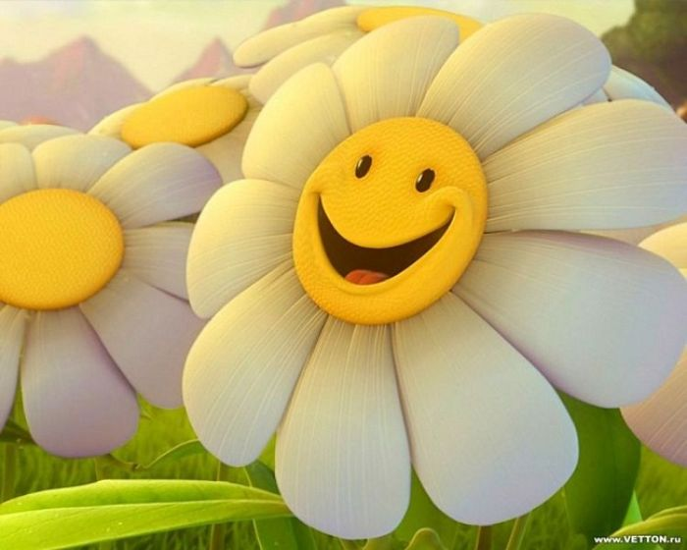
Молодцы!
Спасибо за работу

